Slide 1

PROGRAMA DAVINCI
SEGUNDA EDICIÓN 2010-2011
Bogotá, Junio de 2011

Slide 2
PRESENTACIÓN DEL GRUPO
Carlos Camargo es Profesor Asistente del Departamento de Ingeniería Eléctrica y Electrónica. Actualmente se encuentra terminando sus estudios doctorales en la Universidad Nacional de Colombia. Su investigación se concentra en el desarrollo de sistemas embebidos y transferencia tecnológica
Juan José Díaz es estudiante de Ingeniería Mecatrónica, líder del grupo de estudiantes CEIMTUN y miembro del comité organizador del concurso de robótica UN-ROBOT. Sus intereses se enfocan en el desarrollo de hardware para aplicaciones robóticas.
Jorge Sofrony es Profesor Asociado del Departamento de Ingeniería Mecánica y Mecatrónica. Realizo sus estudios doctorales en la Universidad d Leicester, y en el 2007 recibió el titulo de Ph.D. en Sistemas de Control. Su investigación se ha concentrado en el diseño de controladores para aeronaves y la robótica

Slide 3
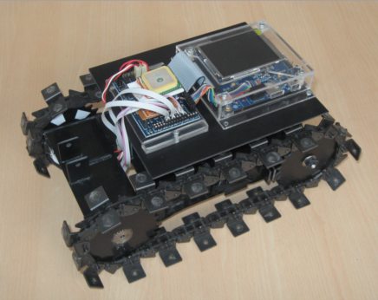
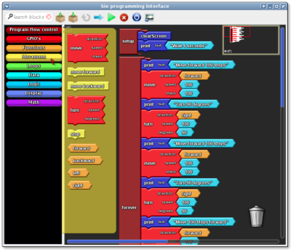
SIE-Bot
Aprendiendo a través del diseño

Slide 4
MOTIVACIÓN
Las nuevas tecnologías del entretenimiento están opacando la metodologías tradicionales de docencia
En muchas ocasiones, las instituciones educativas no logran generar habilidades sociales y de comunicación que estén acorde a la nueva era de la tecnología
No existe una conciencia sobre el uso de TIC’s y cómo estas pueden cambiar nuestra sociedad
La brecha tecnológica que existe entre las clases sociales en nuestro país en muy alta debido al difícil acceso a nuevas tecnologías en sectores con escasos recursos.

Slide 5
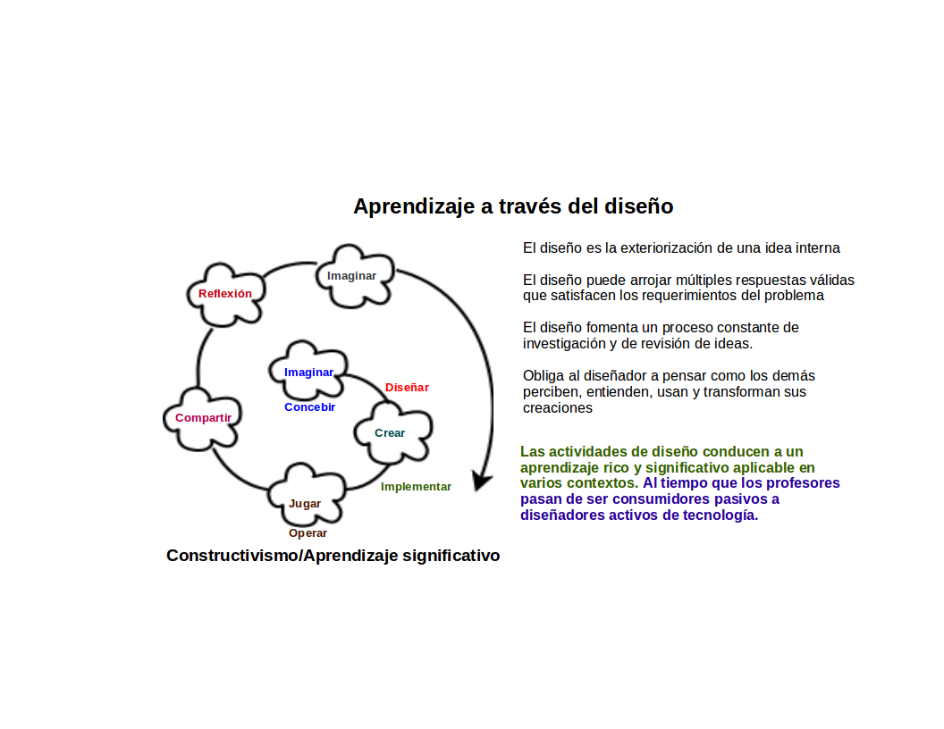
ANTECEDENTES
Desde la década de los 80’s se han desarrollado metodologías pedagógicas acorde a los avances tecnológicos
Aprendizaje a través del Diseño
El diseño es la exteriorización de una idea interna
El diseño puede arrojar múltiples soluciones validas
El diseño fomenta la investigación y revisión de ideas
Obliga a reflexionar sobre como los demás perciben, entienden, usan y transforman las creaciones propias

Slide 6
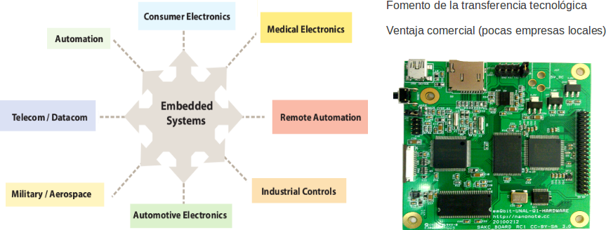
ANTECEDENTES
La instituciones educativas, en especial las de educación superior, tienden a separar lo teórico de lo practico

Slide 7
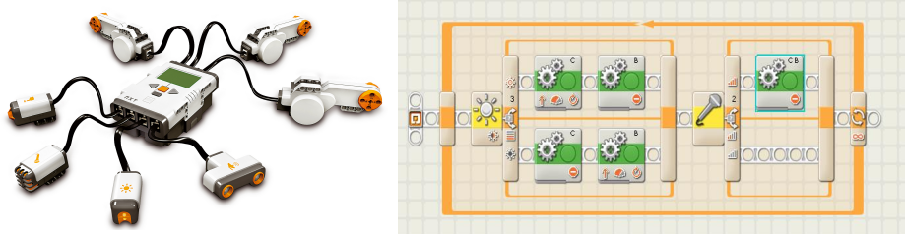
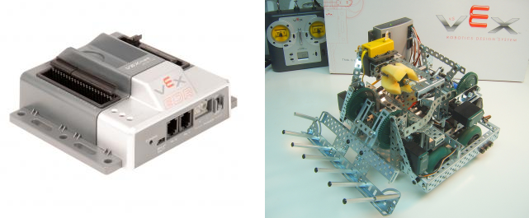
ANTECEDENTES
En la actualidad existen soluciones comerciales de muy altas prestaciones, pero que por lo general son muy costosas y de difícil acceso en el país.
LEGO Robotics
VEXidactic

Slide 8
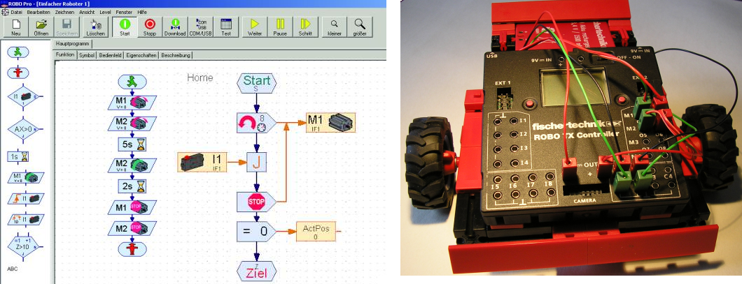
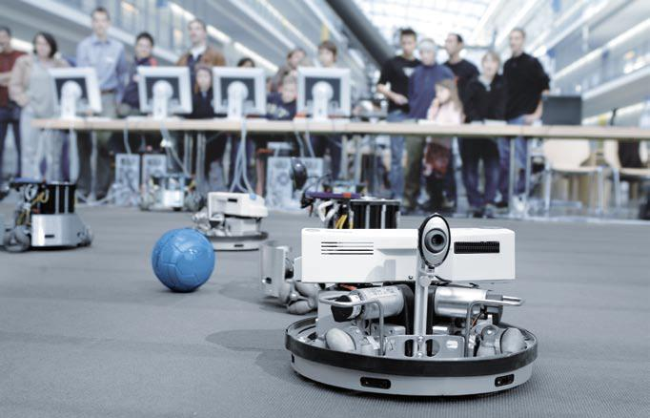
ANTECEDENTES
En la actualidad existen soluciones comerciales de muy altas prestaciones, pero que por lo general son muy costosas y de difícil acceso en el país.
FisherTechnik
D-space
Festo Didactic

Slide 9
SOLUCIÓN
Desarrollar una herramienta docente de bajo costo y ultima tecnología tal que se motive
La curiosidad
La creatividad
La creación
y que permita el desarrollo y fomente
El pensamiento sistémico y estructurado
El constructivismo
El aprendizaje significativo
Interés propio por las TIC’s

Slide 10
BENEFICIOS
El desarrollo propuesto se basa en tecnologías OPEN SOURCE , lo que permite un desarrollo continuo a bajo costo
El desarrollo propuesto permite
Ofrecer la oportunidad de educación en tecnología de alto nivel a colegios públicos y centros educativos de escasos recursos
Fomentar la adopción y absorción de las nuevas tecnologías desde una temprana edad
Crear confianza en la industria tecnológica nacional

Slide 11
COMPONENTES DE DESARROLLO
La novedad del desarrollo radica en el uso de tecnologías abiertas, lo cual permite un sistema flexible y de altas prestaciones a bajo costo
SIE-Bot hace uso de
Lenguajes de Programación Grafico
Sistemas Embebidos de Control
El desarrollo propuesto será éxito únicamente si se genera un valor agregado mediante
La capacitación continua a docentes y particulares
La creación de comunidades que comparten sus experiencias y conocimiento

Slide 12
LENGUAJE DE PROGRAMACIÓN GRÁFICO
En este tipo de lenguaje se ha olvidado la sintaxis textual para crear programas. En cambio, se utilizan recursos gráficos que se unen para formar un algoritmo coherente.
Ventajas
Es mucho más intuitivo, por ende más fácil de aprender a usar sin conceptos previos
Es más lúdico, haciéndolo idóneo para educación con niños, pues parecen juguetes
Ayuda a desarrollar el pensamiento estructurado sin formalismos complejos para los niños
Desventajas
Tiende a coartar el conocimiento global

Slide 13
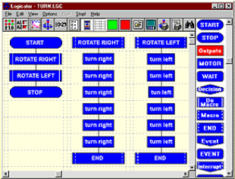
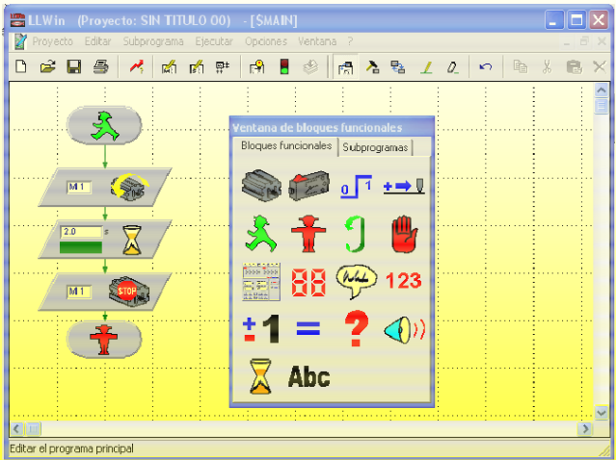
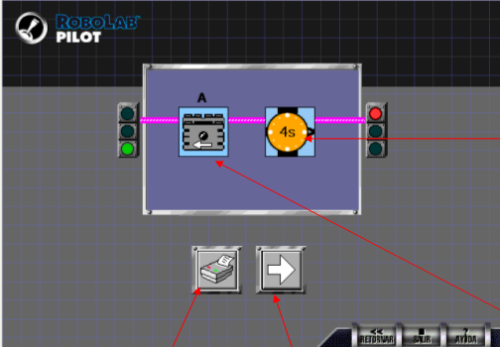
LENGUAJE DE PROGRAMACIÓN GRÁFICO
Otros lenguajes similares, buscaban resolver el mismo problema, pero con algunas deficiencias
Deficiencias del software existente
Muchos utilizan diagramas de flujo, lo cual se requiere un conocimiento previo.
Otro utilizan imágenes más parecidas al objeto real controlado. Pero descuidan totalmente el pensamiento estructurado.

Slide 14
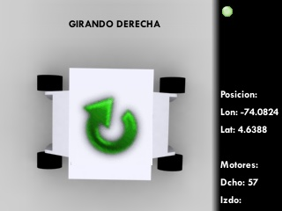

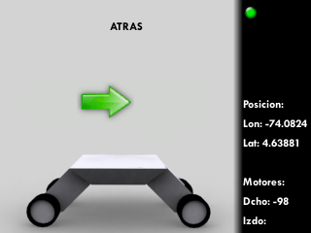
ESTADO DEL DESARROLLO
Superadas las etapas de diseño y prototipado inicial, la plataforma se encuentra actualmente en proceso de depuración de errores, mejora y reducción de costos. Sus funcionalidades en HARDWARE actuales son:
Programación fácil y rápida
mediante USB
Interfaz gráfica amigable
para informar el estado del robot
Rutinas de desplazamiento
programables
Posicionamiento mediante GPS (rastreo de
coordenadas)
Lectura de sensores análogos y digitales*
Uso de entradas y salidas digitales de propósito general

Slide 15
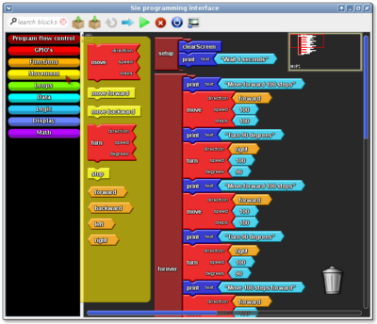
ESTADO DEL DESARROLLO
Superadas las etapas de diseño y prototipado inicial, la plataforma se encuentra actualmente en proceso de depuración de errores, mejora y reducción de costos. Sus funcionalidades en SOFTWARE actuales son:
Lenguaje de muy alto nivel para programar el robot mediante combinación de bloques coloridos
Control sobre el puerto USB para conocer su estado
Interfaz intuitiva con íconos de control
Manejo remoto del robot a través de la interfaz de programación

Slide 16
Precio prototipo
El Lego mindstorm NXT 2.0 más barato cuesta $504.000 y aún falta sumarle envío e impuestos

Slide 17
SIGUIENTES PASOS
Para garantizar un buena aceptación en mercado es necesario crear alianzas estratégicas con
Ministerio de Educación
Ministerio de TIC
Centros de formación tecnológica – SENA
SE debe generar material docente con la asesoría de expertos en el área de la pedagogía
Certificaciones de calidad y cumplimiento de estándares, e.g. FCC
DFM (Diseño para Manufactura) bajo criterios de buenas practicas

Slide 18
CLIENTES POTENCIALES
Aunque existen otros clientes potenciales, SIE-Bot esta tiene como “target”
Instituto educativos a nivel de secundaria, media y superior
Centros de formación tecnológica
Hobby y entretenimiento
Desarrolladores de hardware

Slide 19

REQUERIMIENTO ECONÓMICO

Slide 20

América Castiblanco
Luza.castiblanco@inventta.net
3013703921
Vanessa Rodriguez
Carol.rodriguez@inventta.net
3132346328
© 2009 Instituto Inovação S.A. – Todos os direitos reservados.
La reproducción total o parcial de esta obra depende de previa autorización expresa y por escrito de Inventta. Las informaciones contenidas en esta publicación son basadas en conceptos testeados y desenvueltos en el desarrollo de proyectos específicos y están sujetas a alteraciones de acuerdo con el escenario de mercado y los objetivos de cada proyecto.
Mauricio Reyes A
mauricio.reyes@inventta.net
317 6463266
CAMPINAS – SP
BRASIL
+55 19 3289-0353
BELO HORIZONTE
BRASIL
+55 31 3337-7418
RIO DE JANEIRO
BRASIL
+55 21 3010 9486
BOGOTÁ COLOMBIA
+57 + 1 + 691 59 56
CALI COLOMBIA
+57 + 2 + 315-4051

